Slide 1
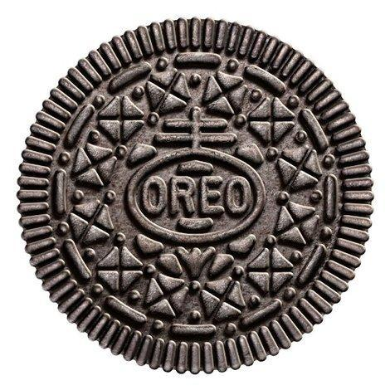
~ Kerastra
- 논문 맛
Deep Neural Networks for Acoustic Modeling
in Speech Recognition
김승욱
2017.01.06

Slide 2

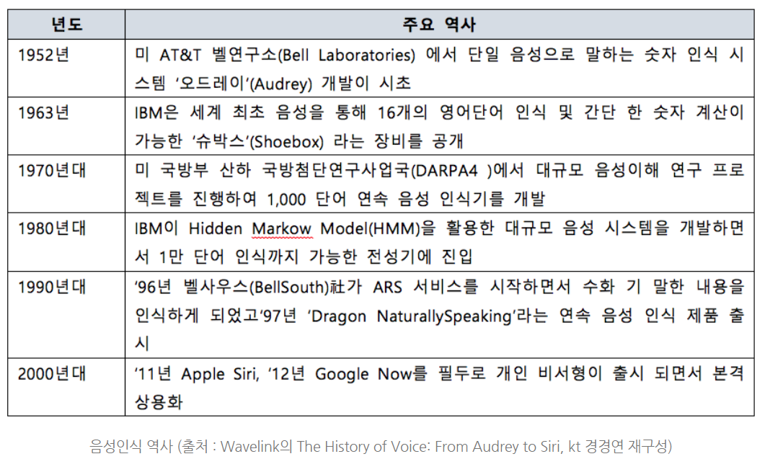
음성 인식 개요
http://post.naver.com/viewer/postView.nhn?volumeNo=7071541&memberNo=11566637

Slide 3
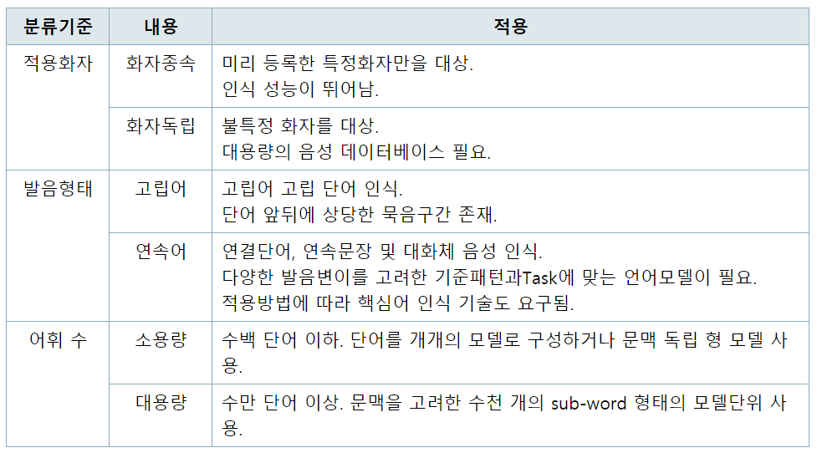

음성 인식 개요

Slide 4




음성 인식 개요
<전처리부>
음성
신호
인식구간
추출
잡음 처리
<인식부>
특징 추출
비교
인식 결과
<음성인식DB>

Slide 5
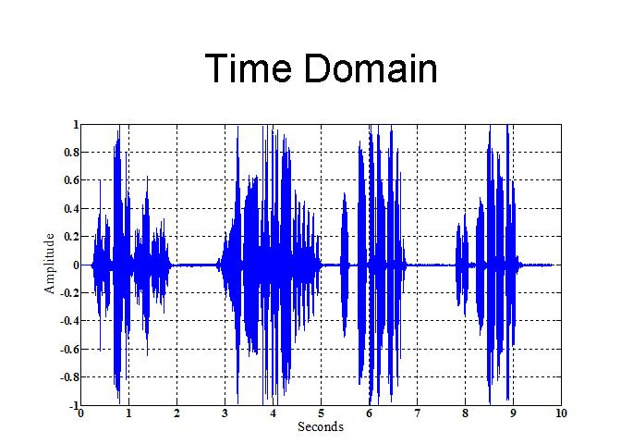
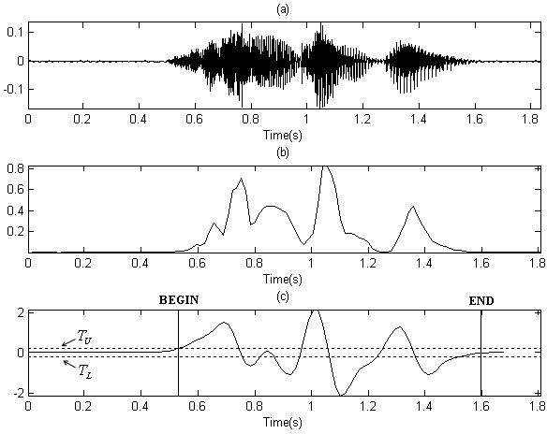
전처리부 – 인식구간 추출
▶ 입력신호는 anti-aliasing filter를 거친 후 디지털 신호로 변환 ▶ 디지털 신호는 인식구간 추출을 하기 위해 EPD(EndPoint Detection) 실시

Slide 6
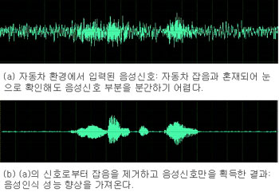
전처리부 – 잡음 처리
http://www.kunews.ac.kr/news/quickViewArticleView.html?idxno=8783

Slide 7



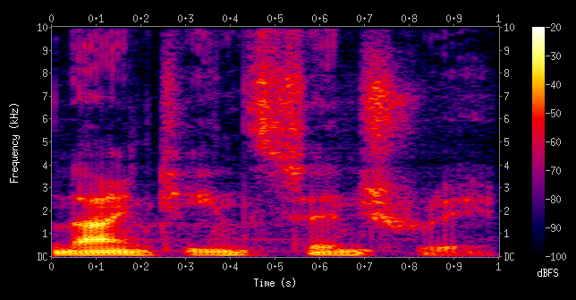
인식부 – 특징 추출
스펙토그램(spectrogram)
▶ 소리나 파동을 시각화하여 파악하기 위한 도구 ▶ 파형(waveform)과 스펙트럼(spectrum)의 특징이 조합되어 있다. ▶ 시간축과 주파수 축의 변화에 따라 진폭의 차이를 인쇄 농도 / 표시 색상의 차이로 나타냄 ※ x축: 시간(time), y축: 주파수(frequency), z축: 강도(intensity) ▶ 스펙트로그램 에서 에너지 정점(피크)에 해당하는 부분을 포먼트(formant)라고 함

Slide 8
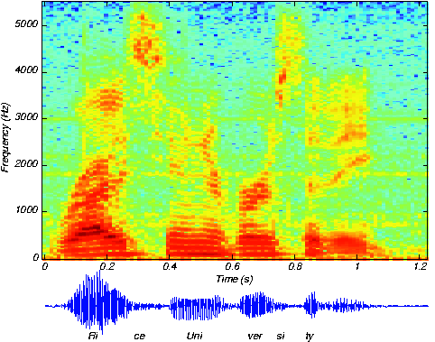
인식부 – 특징 추출
스펙트로그램(spectrogram) 생성 방법
음성 신호의 스팩트럼을 시계 반대 방향으로 돌려 주파수 축과 진폭 축을 바꿈 스펙트럼 정보에서 진폭 값이 높은 언덕 부분은 밝게, 낮은 골 부분은 어둡게 표시 1~2번을 연속으로 표기하면 스펙트로그램이 된다.

Slide 9
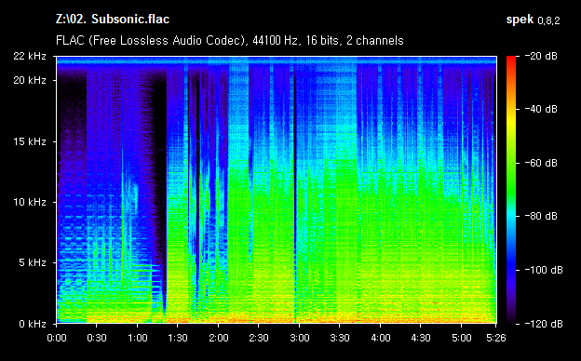
인식부 – 특징 추출
스펙토그램(spectrogram) 예시
▶ 무손실에 가까운 음원의 스펙토그램

Slide 10
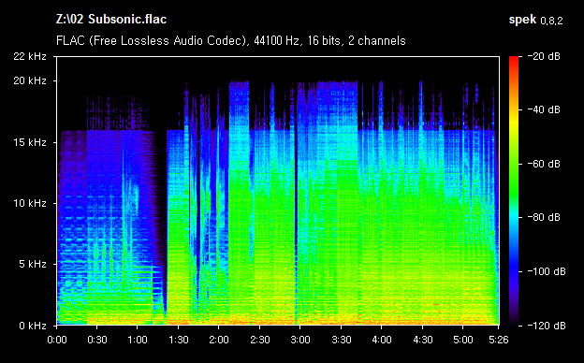
인식부 – 특징 추출
스펙토그램(spectrogram) 예시
▶ 손실 음원의 스펙토그램 ※ 64kbps 음원은 11kHz에서 컷, 128kbps - 16kHz, 192kbps - 19kHz, 320kbps - 20kHz

Slide 11
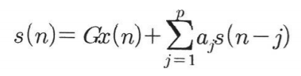
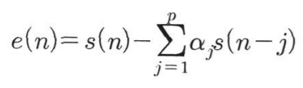
인식부 – 특징 추출
선형 예측 계수(Linear Predictive Coding) 기술
▶ 시간 영역 분석 방법 ▶ 가정 - 현재 파형은 과거 값과 가중치의 곱을 합하여 추정 가능 ▶ 전달 특성 필터는 All-pole 모델을 사용하여 다음과 같은 차분 방정식의 형태로 나타낼 수 있음
출력신호
입력신호
입력신호 가중치
LPC 계수
▶ 현재 신호와 과거 신호의 누적된 추정치의 오차는 다음의 식과 같다.

Slide 12
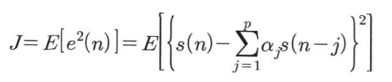
인식부 – 특징 추출
선형 예측 계수(Linear Predictive Coding) 기술
▶ 예측 오차 e(n)에 대한 MSE(Mean square error) J는 다음 식과 같다.
▶ 위 식을 $a_{j}$에 대하여 편미분 하여 0이 되는 p개의 선형 연립방정식은 다음과 같다. ▶ 해당 연립 방정식의 해($a_{j}$)를 구하는 것이 LPC의 핵심
▶ 연립 방정식의 해를 구하는 과정에서 보통 LPC Durbin 방법을 주로 사용 1) 구간 표본의 자기상관(autocorrelation) 계산 2) LPC Durbin recursion 사용 3) LPC-to-cepstral coefficient 변환

Slide 13
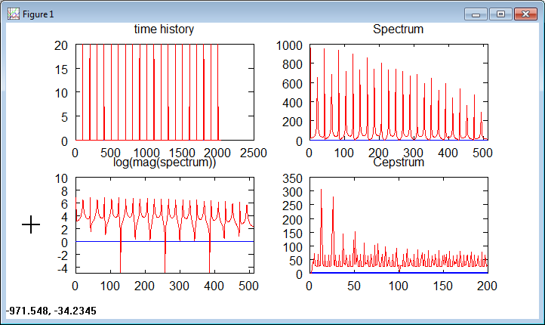
인식부 – 특징 추출
켑스트럼(Cepstrum) 기술
▶ 주파수 영역 분석 방법 ▶ 음성이 갖는 정보에서 스펙트럼 포락 정보와 세부 구조 정보 분리 가능 ▶ 일반적으로 inverse Fourier transform of the log-magnitude Fourier spectrum을 지칭 ※ FT → abs() → log → IFT
https://en.wikipedia.org/wiki/File:Cepstrum_signal_analysis.png

Slide 14
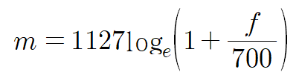
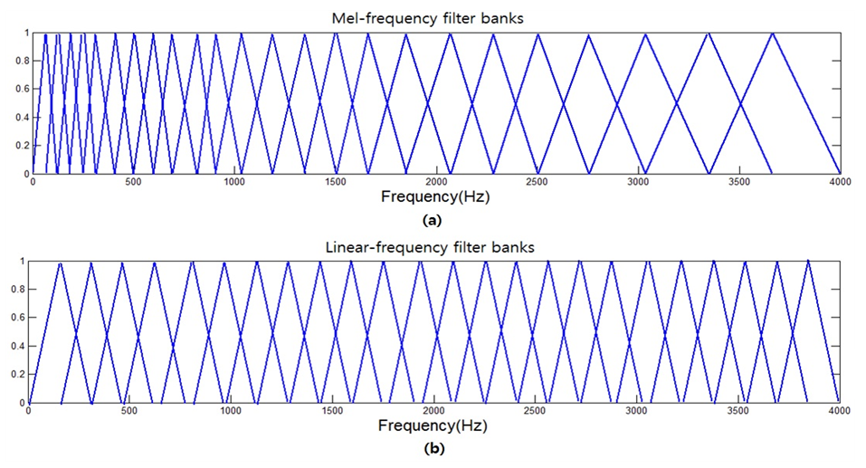
인식부 – 특징 추출
MFCC(Mel Frequency Cepstral Coefficient) 기술
▶ 전체 음성신호가 아닌 특정 구간의 스펙트럼 분석을 하여 그 특징을 추출하는 기법 ▶ 저주파 대역에서는 민감하고 고주파 대역에서는 둔감한 mel scale 기반 ※ LFCC(Linear Frequency Cepstral Coefficient)는 linear scale을 사용하여 모든 주파수 대역에서 동일한 분해능 ▶ Hz 단위로 표현되는 물리적 주파수 f를 mel 단위의 청각 인지적 음높이 m으로 변환하는 식은 다음과 같다. ▶ LPC보다 잡음에 훨씬 강인(robust)
MFCC
LFCC

Slide 15
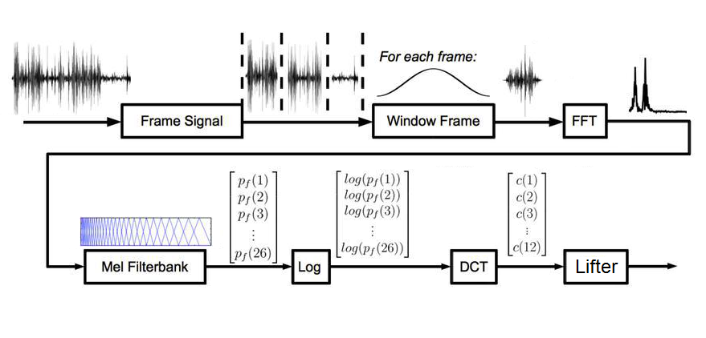
인식부 – 특징 추출
MFCC(Mel Frequency Cepstral Coefficient) 절차
1) 입력 시간 도메인의 소리 신호를 작은 크기 프레임으로 자른다
2) 각 프레임에 대하여 Power Spectrum의 Periodogram estimate (Periodogram Spectral Estimate) 계산
3) 2번에서 구한 Power Spectrum 에 Mel Filter bank를 적용하고, 각 필터에 에너지를 합한다.
4) 3번에서 구한 모든 필터 뱅크 에너지의 Log를 취한다.
5) 4번 값에 DCT를 취한다.
6) MFCC 특징 벡터 획득

Slide 16

인식부 – 비교
<한국어 처리 예시>
Search
비교
Word-level
matching
Sentence-level
matching
Search network
generation
<음성인식DB>
Acoustic
Model
Lexicon
Language
Model
Recognizer
Training
Speech
database
HMM 기반
Subword
Model
Grapheme-to-
Phoneme
Vocabulary
N-gram
grammar
대용량
연속음성 DB
학습용 발음열
Phonetic Transcription
형태소기반 발음사전
Pronunciation Dictionary
사전의 표제어 및
디코딩 단위
한국어 발음열 자동 생성 시스템
Automatic Transcription generation of pronunciation variants
Text
Corpus
형태소 분석

Slide 17
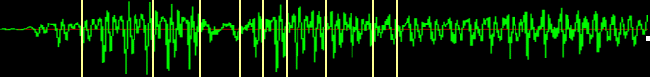
인식부 – 비교
HMM 기반 음성인식
▶ 확률모델을 이용한 통계적 패턴인식 방법 ▶ (장점) 소어휘 고립단어인식에서 불특정화자 대어휘 연속음성인식까지 일관된 방법으로 구현가능 ▶ (장점) 우수한 성능, 유연한 구조, 탁월한 확장성 ▶ (단점) 다량의 훈련용 음성 DB필요 ▶ (단점) 특화된 하드웨어로 구현하기가 어려움 ▶ 음성특징 벡터열 X가 주어졌을 때, 그에 해당하는 단어열 W를 찾는 것
argmax_{W} P(W|X) = argmax_{W} P(X|W)P(W)
HMM
ㅕ
ㄹ
ㅓ
Features
frame
Frame shift
Speech signals
time

Slide 18
인식부 – 비교
단어단위 HMM에 의한 고립단어 인식과정
λ₁
HMM for
word 1
Likelihood
computation
P(X|λ₁)
.
.
.
Recognized
word
Speech
Feature
extraction
Select
maximum
λ_{V}
HMM for
word V
Likelihood
computation
P(X|λ_{V})

Slide 19
Ⅰ
Introduction

Slide 20
Introduction
기존 음성인식은 약 40여년 동안 은닉 마르코프 모델(HMM, Hidden Markov Model) 학습을 위해서 EM(EM, Expectation-Maximization)과 가우시안 혼합 모델(GMM, Gaussian Mixture Models)이 사용
관련 자료
기댓값 최대화 알고리즘
은닉 마르코프 모델
가우시안 혼합 모델
HMM 상태와 입력된 음성간의 관계를 나타내기 위하여 GMM과 EM이 사용되었고,
비로소 실무용 음성 인식 시스템 개발 가능
이 시스템에서의 음성 입력은 일반적으로 MFCC또는 PLP로 처리된 원시 음파와 1~2차
TD(Temporal Difference)가 조합된 형태로 표현됨
관련 자료
시간차 학습

Slide 21
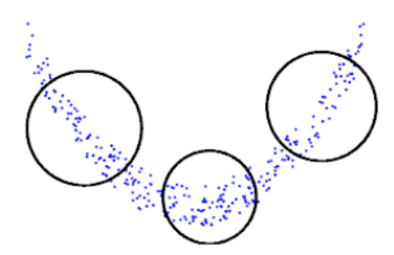
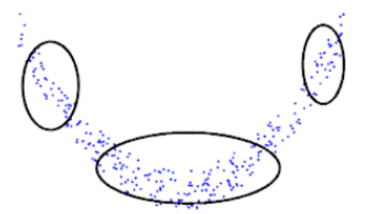
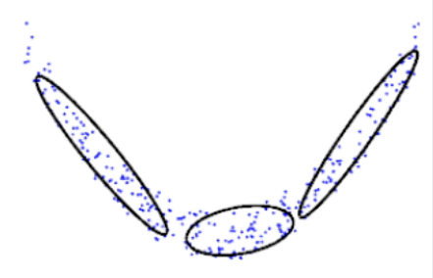
Introduction
GMM의 장점
각 HMM의 state로 구성된 입력벡터상의 확률분포 모델링과 관련하여 여러 이점 존재
학습데이터가 충분하다고 할 때 EM알고리즘을 활용하여 데이터 적합 용이
GMM의 단점
모델링할 데이터의 공간이 제각각이고 비선형 또는 그에 가까운 경우 통계적으로 비효율
spherical cov. matrix
diagonal cov. matrix
full cov. matrix
계산 복잡도

Slide 22
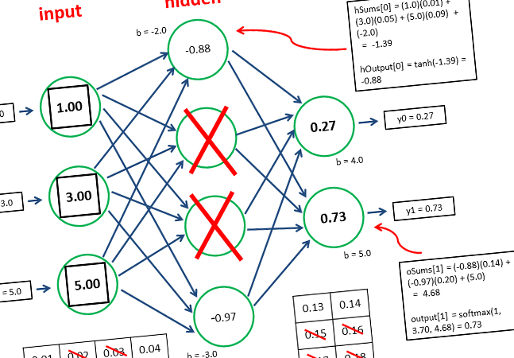

Introduction
GMM의 단점을 극복하는 ANN의 등장
역전파 알고리즘으로 학습되는 ANN(Artificial Neural Network)는 다양한 종류의 데이터 공간에도
괜찮은 성능을 보여줌. 20년 전 즈음에 HMM 상태를 예측을 하나의 레이어로 이루어진 ANN 모델로 성공하였으나 GMM에 비해서는 레이어가 충분하지 않았다.
다중 레이어
다중 출력

Slide 23




Introduction
Start from~
1. 적합을 위한 DNN의 학습 절차
2. 목표의 HMM state 예측을 위한 fine tune
각종 사례

Slide 24
Ⅱ
Training Deep Neural Networks
A. Generative pre-training
B. An efficient learning procedure for RBMs
C. Modeling real-valued data
D. Stacking RBMs to make a deep belief network
E. Interfacing a DNN with an HMM

Slide 25
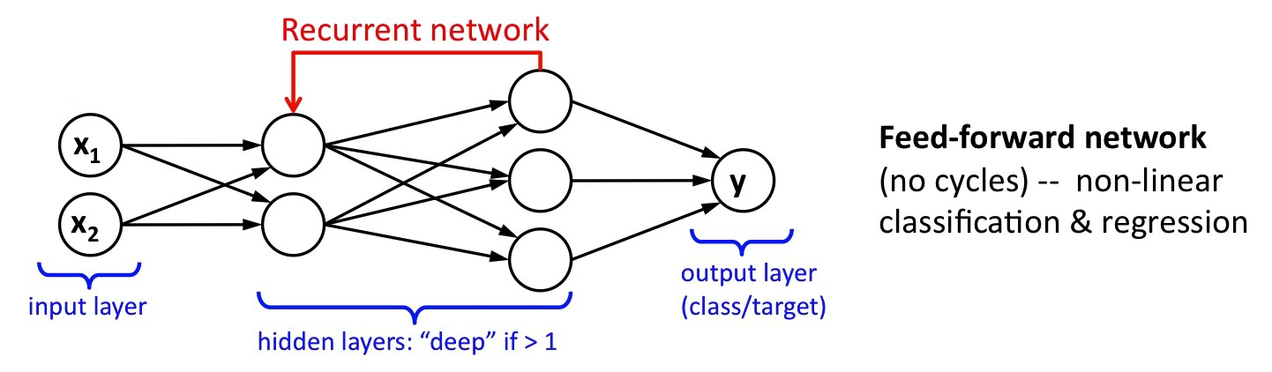
Traning Deep Neural Networks
DNN
DNN(Deep Neural Network)은 feed-forward 방식이며 입력과 출력 사이에 2개 이상의 ANN
(Artificial Neural Network)이 있다.
Perceptrons
https://youtu.be/hImSxZyRiOw?t=143
Softmax
https://youtu.be/RC_A9Tu99y4
https://youtu.be/n8S-v_LCTms

Slide 26
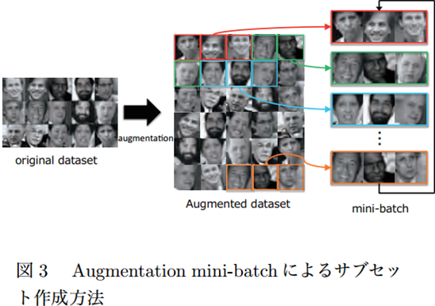
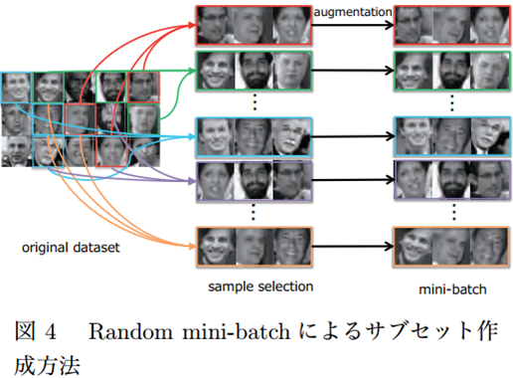
Traning Deep Neural Networks
Mini-Batch
큰 데이터셋의 경우 전체 데이터를 사용하여 손실함수 값을 구하는데 매우 많은 시간이 걸림. 그래서 데이터셋의 일부만 추출하여 손실함수 값을 계산하고 그 결과를 전체의 근사치로 이용

Slide 27
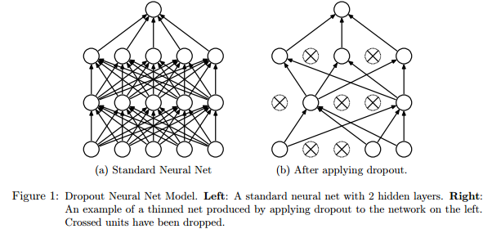
Traning Deep Neural Networks
Dropout
앙상블 효과와 가중치가 골고루 학습되는 효과를 얻을 수 있다.
무작위로 선택된 노드의 가중치를 일시적으로 0으로 만들어 학습시킨다.

Slide 28
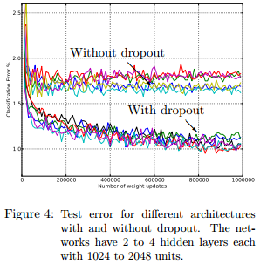
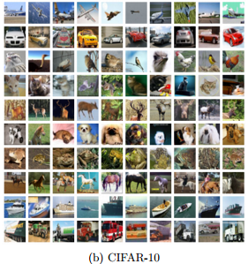
Traning Deep Neural Networks
Dropout
CIFAR데이터 학습에서 dropout을 사용한 경우 에러가 줄어드는 것을 확인 할 수 있다.

Slide 29
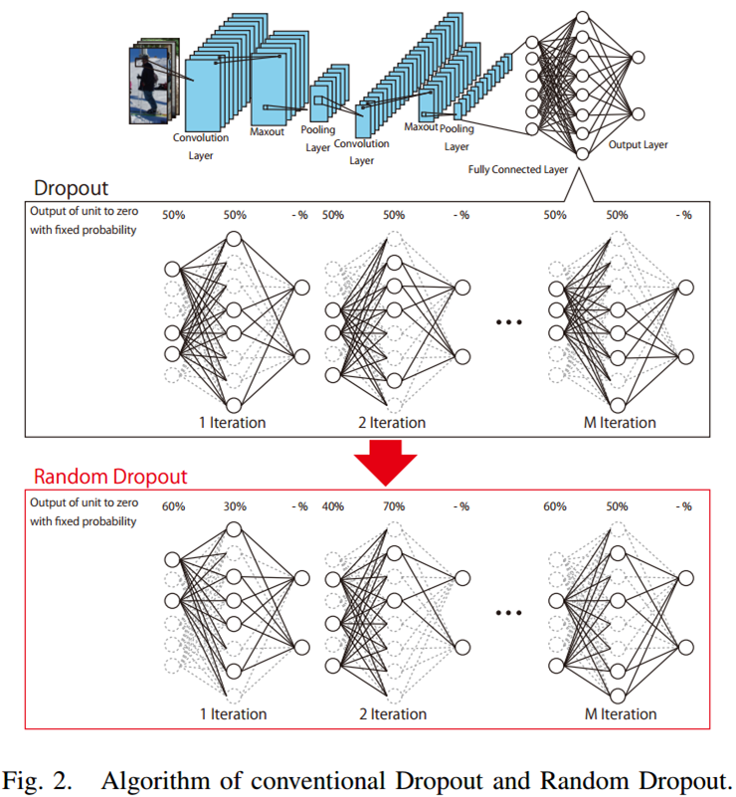
Traning Deep Neural Networks
Random Dropout

Slide 30
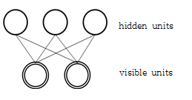
A. Generative pre-training
발생적 사전 훈련(Generative pre-training)
사라지는 경사 문제(vanishing gradient problem)와 학습데이터 부족을 극복하기 위한 방법
과적합 방지 가능
RBM(Restricted Boltzman Machine)
볼츠만 머신(Boltzmann machine)은 볼 수 있는 층(visible layer)과 숨겨진 층(hidden layer)의 두 층으로 구성된 그래픽 모델이다. 이 모델에서 각 볼 수 있는 유닛은 숨겨진 유닛들과만 연결되고, 볼 수 있는 유닛들 사이에 그리고 숨겨진 유닛들 사이에는 서로 연결이 없을 때 이를 제한된 볼츠만 머신(RBM: restricted Boltzmann machine)이라 한다.

Slide 31
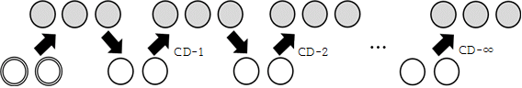
B. An Efficient Learning Procedure for RBMs
CD(Contrasive Divergence)
초기 모델에서 입력 데이터로 숨겨진 유닛들의 값들을 계산하고, 그 숨겨진 유닛들의 값들에서 다시 새로운 유닛들의 값들을 발생시킨다. 이 과정을 무한 번 반복하면 초기 지점을 잊은 안정된 분포에서 샘플링을 할 수 있게 된다. 그러나 이 방법은 연산 양이 많은 문제가 있다. 이 과정을 유한 번 반복으로 비슷하게 구현할 수 있는 방법이 대조적 발산(CD: contrastive divergence)이다.
CD과정을 N번 반복(CD-N)하지 않고, 각 훈련 데이터에 대해 1번(CD-1)만 수행하여도
충분한 성능을 보여준다.

Slide 32
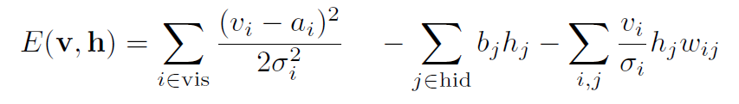
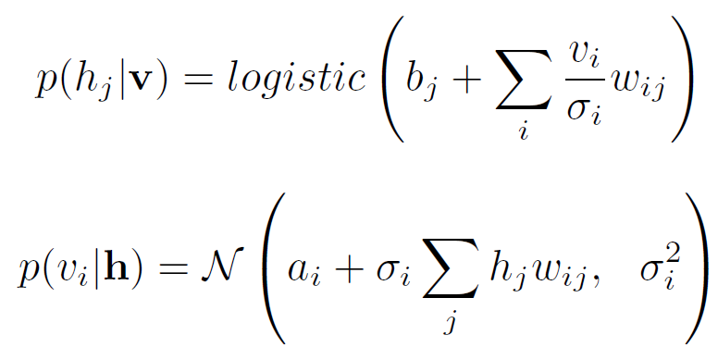
C. Modeling Real-Valued Data
MFCC(Mel-frequency cepstral coefficient)와 같은 실수 값을 갖는 입력 데이터는 선형 변수들에 독립적인 가우시안 잡음을 더함으로써 모델링 된다. 가우시안-베르누이 RBM(GRBM)의 한 층은 실수 값을 갖고 다른 한 층은 이진 값을 갖는다. GRBM의 에너지 함수는 다음과 같다.
여기서 σ는 볼 수 있는 유닛 i를 위한 가우시안 잡음의 표준 편차이다.
CD-1 학습에 필요한 두 분포는 다음과 같다.
선행학습으로 CD-1을 활용하면 각 계수의 평균이 0이고 단위 분산을 가지도록 정규화 된다.

Slide 33
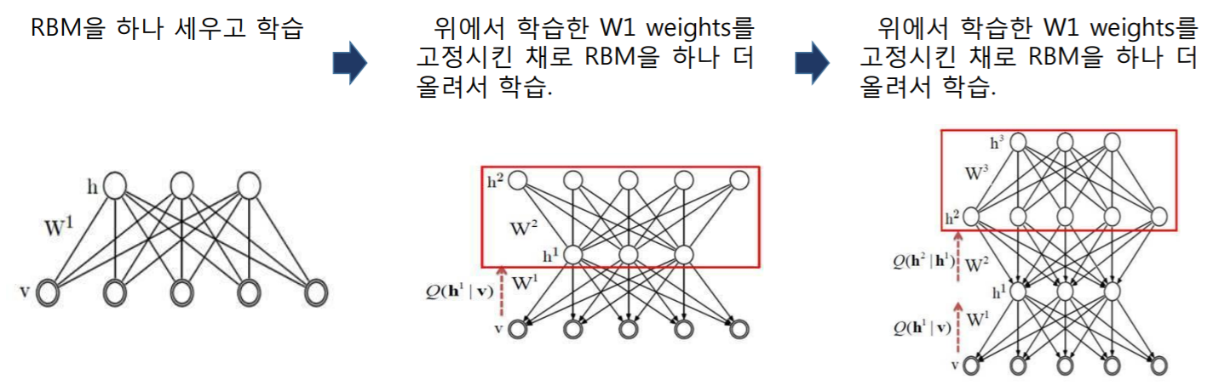
D. Stacking RBMs to make a Deep Belief Network
RBM을 적층하게 되면 DBN의 특성을 가지며 이는 학습을 좀 더 쉽게 만들어준다.
RBM이 훈련되고 나면 다른 RBM이 그 위에 쌓아 올려짐으로써 다중 계층 모형을 형성한다. RBM이 쌓아 올려질 때마다, 이미 훈련된 RBM의 최상위 계층이 새로 쌓이는 RBM의 입력으로 쓰인다. 이 입력을 이용하여 새 RBM이 훈련되고, 원하는 만큼의 계층이 쌓일 때까지 해당 과정이 반복된다.

Slide 34
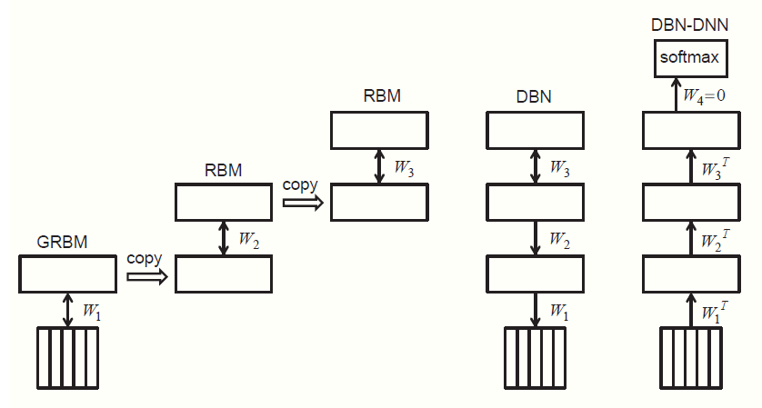
D. Stacking RBMs to make a Deep Belief Network
DBN-DNN
3개의 히든 레이어를 가지는 DNN을 구성하는 방법은 다음과 같다.
먼저 3개의 RBM을 하나씩 쌓아가며 학습한다. 이렇게 하나의 DBN을 구성한 후
마지막 레이어에 출력 확률들의 합이 1이 되게 하는 softmax 레이어를 추가한다.

Slide 35
E. Interfacing a DNN with an HMM
fine-tune이 된 이후의 DNN에서 출력되는 확률의 형태는 다음과 같다.
하지만 HMM 프레임워크에서 Viterbi 정렬을 계산하거나 forward-backward 알고리즘을 실행하려면 다음과 같은 우도가 필요.
DNN이 출력하는 사후 확률은 DNN fine-tuning에 사용되는 강제 정렬에서 HMM 상태의 빈도로 나눠 확률 우도로 변환 가능.
즉, 음성 입력에서 추출한 MFCC 특징 벡터를 입력으로 하여 GMM-HMM으로 상태 수준 강제 정렬(forced alignment) 결과를 생성한다. 또한, 미세 조정이 완료된 심층 신경망은 HMM의 각 상태를 위한 출력 확률을 생성한다.

Slide 36
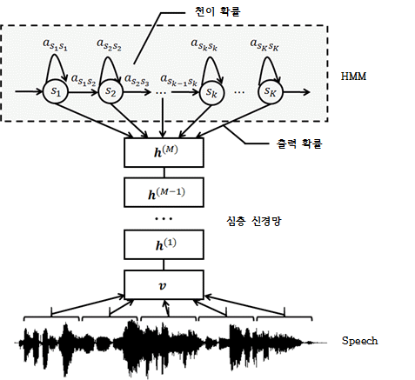
E. Interfacing a DNN with an HMM
음향 모델 전체를 심층 신경망으로 만들지 않고 HMM을 계속 사용하는 이유는 HMM이 음성의 시변 특성을 잘 표현할 수 있기 때문이다. 기존 GMM-HMM에서 GMM을 심층 신경망으로 대체함으로써 음성 인식 성능이 음성 인식 역사상 매우 드물게 크게 향상되었다.

Slide 37
Ⅲ
Phonetic Classification and Recognition
on TIMIT
A. Pre-processing the waveform for deep neural networks
B. Fine-tuning DBN-DNN to optimize mutual information
C. Convolutional DNNs for phone classification and recognition
D. A summary of the differences between DNNs and GMMs

Slide 38
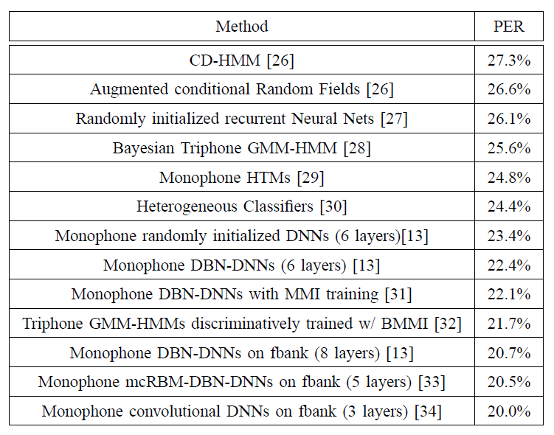
TIMIT
192개의 문장으로 이루어진 화자종속 음소 인식 모델별 정확도(accuracy)는 다음과 같다.

Slide 39
A. Pre-Processing the Waveform for Deep Neural Networks
최신 ASR(음성인식) 시스템은 filter-bank 계수를 입력으로 사용하지 않는다. 왜냐하면
모델링을 잘하려면 완전 공분산(full covariance) 가우시안 또는 상당히 많은 대각
가우시안 이 필요하기 때문이다.
TIMIT 데이터를 활용한 결과 중 하나는 필터 뱅크 기능을 갖춘 DBN-DNN의 최고 성능이 MFCC로 훈련 된 DBN-DNN보다 1.7 % 더 낮은 오류율을 나타냄을 보여주었다. ???

Slide 40
D. A Summary of the Differences Between DNNs and GMMs
First, one major element of the DBN-DNN, the RBM which serves as the building block for pre-training, is an instance of “product of experts”
Second, while both DNNs and GMMs are nonlinear models, the nature of the nonlinearity is very different.
Third, DNNs are good at exploiting multiple frames of input coefficients whereas GMMs that use diagonal covariance matrices benefit much less from multiple frames because they require decorrelated inputs.
Finally, DNNs are learned using stochastic gradient descent, while GMMs are learned using the EM algorithm or its extensions which makes GMM learning much easier to parallelize on a cluster machine.

Slide 41
Ⅳ
Comparing DBN-DNNs with GMMs
for Large-Vocabulary Speech Recognition
A. Bing-Voice Search speech recognition task
B. Switchboard speech recognition task
C. Google Voice Input speech recognition task
D. YouTube speech recognition task
E. English-Broadcast-News speech recognition task
F. Summary of the main results for DBN-DNN acoustic models on LVCSR tasks
G. Speeding up DNN at recognition time
H. Alternative pre-training methods for DNNs
I. Alternative fine-tuning methods for DNNs

Slide 42
A. Bing-Voice Search Speech Recognition task
데이터 개요
BMVS(Bing Mobile Voice Search application)에서 수집된 방대한 어휘의 데이터
24시간 분량의 학습 데이터
소음, 음악, 주변 말소리, 억양 등 다양한 잡음이 포함된 데이터
성능
DNN-HMM 모델의 성능이 정확도(accuracy) 69.6%로 가장 우수
GMM-HMM 모델은 정확도(accuracy) 63.8%
모델
5개의 레이어(각 레이어당 2048개 unit)가 11 frame의 맥락 기반, 총 761종의 타겟으로 선수 학습
monophone 보다는 triphone을 사용한 모델이 월등히 우수
monophone vs. triphone

Slide 43
A. Bing-Voice Search Speech Recognition task
추가 연구
학습 데이터 분량을 2배(24시간 → 48시간)로 증가 시켜 본 연구도 있음
선수학습(pre-training)은 DBN-DNN모델을 학습하는데 효과가 있었음
레이블이 없는 데이터의 양을 증가시켰을 때는 정확도가 증가하지 않았음
레이블이 있는 데이터로 fine-tuning 학습을 시킨 경우 DNN-HMM에서 유의미한 성능 향상
※ 정확도(accuracy) 69.6% → 71.7%

Slide 44
B. Switchboard Speech Recognition task
데이터 개요
309시간 분량의 Switchboard 음성 데이터
화자 독립 단어간 triphone 생성에 3상 topology와 연관된 9304개의 HMM 상태가 사용
HLDA(heteroscedastic linear discriminant analysis)를 사용하여 39차원의 데이터를
13차원의 PLP로 추출. 그리고 평균-분산으로 정규화
성능
기준이 되는 GMM-HMM의 경우 HMM 상태당 40개의 가우시안 분포를 가지며 ML(Maximum
Likelihood)과 BMMI(Boosted Maximum-mutual-information)로 선행학습 실시
DNN을 활용한 모델의 WER(word-error rate)은 18.5%로 BMMI로 학습된 GMM-HMM모델의
WER(27.4%) 보다 약 33% 낮게 나왔다.
모델
4634개의 유닛이 있는 1개의 은릭레이어 구조의 NN모델 사용
각 레이어에 2048개의 유닛이 있는 7개의 은닉 레이어 구조의 DBN-DNN모델 사용

Slide 45
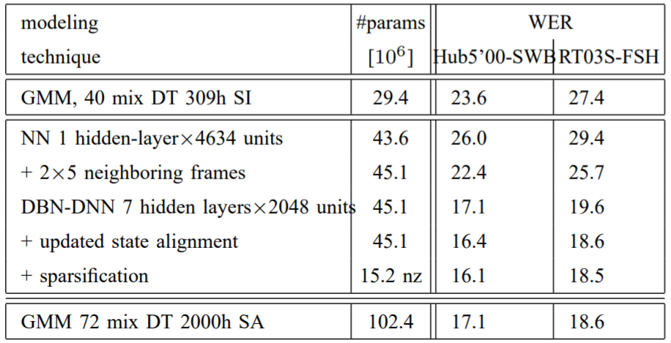
B. Switchboard Speech Recognition task

Slide 46
Ⅰ
Other Ways of Using Deep Neural Networks
for Speech Recognition
A. Using DBN-DNNs to provide input features for GMM-HMM systems
B. Using DNNs to estimate articulatory features for detection-based speech recognition

Slide 47
Ⅰ
Summary and Future Directions

